Slide 1
2. klase Tēma: Ģimene 1. nodarbība: Kas ir ģimene?
Ģimenes
Tikumiskās audzināšanas programma «e-TAP»

Slide 2
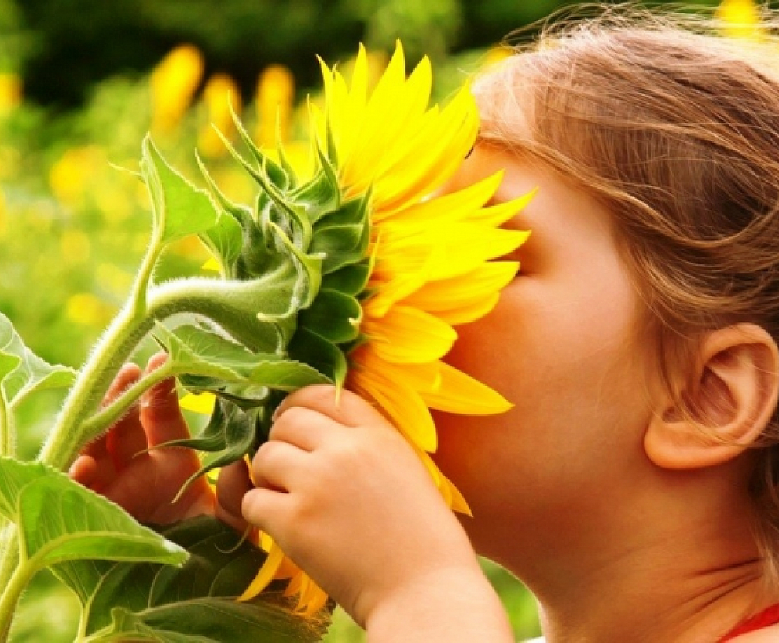
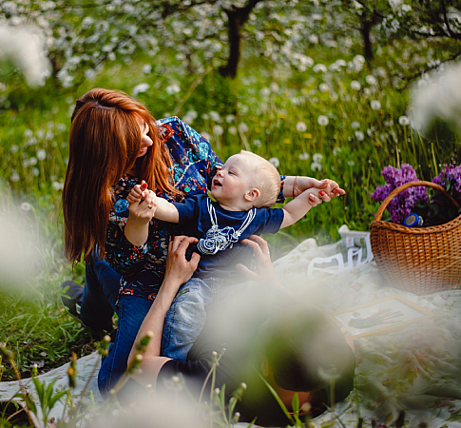
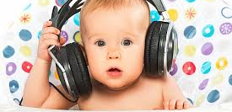
Kā izskatās ģimene? Kā smaržo ģimene? Kā skan ģimene? Kāda ir ģimenes sajūta?
Avots: mammamuntetiem.lv

Slide 3
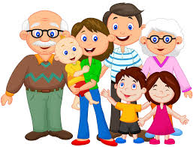
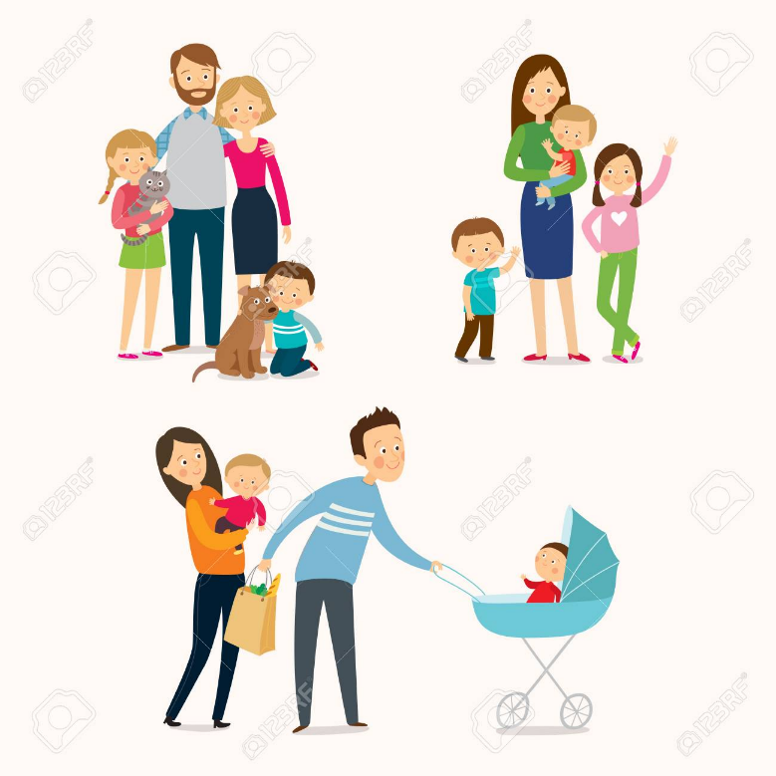
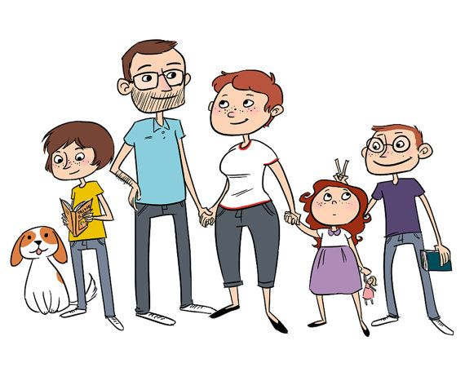
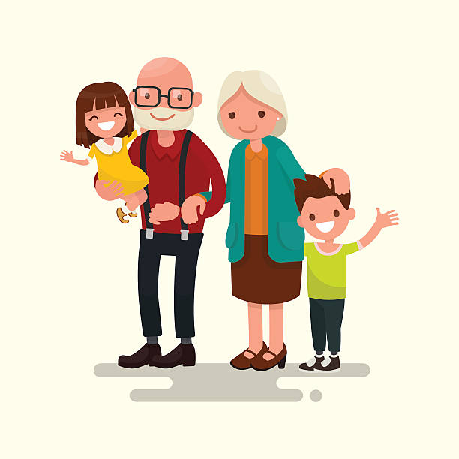
Ģimenes var būt ļoti dažādas.
Printerest.ru
Printerest.com
Printerest.ru
Printerest.com
Kā mēs varam izrādīt citu cilvēku ģimenēm cieņu?

Slide 4
Kādi cilvēki ir tavā ģimenē?
Kādi šie cilvēki ir?
Ko tev patīk darīt kopā ar savu ģimeni?
Vai tavā ģimenē ir īpašas tradīcijas, svētki vai paradumi?
Vai ir kādi īpaši tikumi, kas ir ļoti svarīgi tavā ģimenē?

Slide 5
Pieraksti pateicības rakstā trīs lietas, par ko tu esi pateicīgs, domājot par savu ģimeni!

Slide 6
Tikumiskās audzināšanas programma «e-TAP»
Resursi pieejami: www.arete.lu.lv
Programmas administrators: Dr. Manuels Fernandezs. manuels.fernandezs@lu.lv, +371 26253625
Latvijas Universitātes Pedagoģijas, psiholoģijas un mākslas fakultātes Pedagoģijas zinātniskā institūta vadošais pētnieks
Imantas 7. līnija 1, 223. telpa, Rīga, LV-1083, Latvija
"Digitālas mācību programmas piemērotības un īstenojamības izpēte jauniešu tikumiskajai audzināšanai Latvijas izglītības iestādēs (no 5 līdz 15 gadu vecumā)" (01.12.2020-31.12.2021). Projekta Nr. lzp-2020/2-0277; LU reģistrācijas Nr: LZP2020/95

